Slide 1
Keterkaitan Potensi SDM dengan Pengelolaan SDA

Slide 2
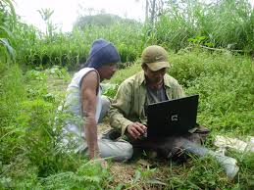
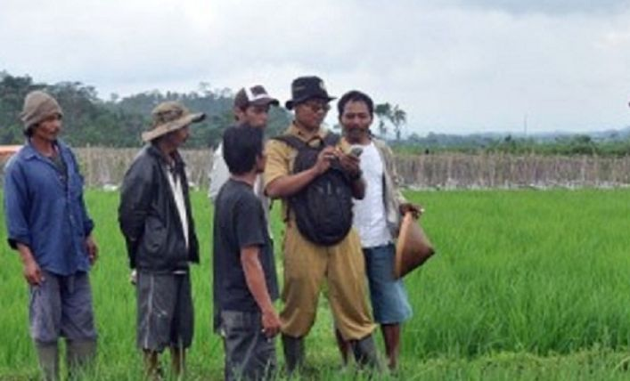

Slide 3
SDM Agribisnis
Petani dan Pengusahatani (wirausahatani-agribisnis)
Pengusaha (pelaku usaha) dibidang pertanian dan agribisnis yang mengusahakan dan menjalankan bisnis pengadaan dan pemasaran baik sarana produksi maupun produk yang dihasilkan
Pemerintah yang membuat dan mengembangkan kebijakan
Kelompok terpenting dalam persaingan produk pertanian adalah petani, pedagang dan wirausaha (pengusaha)

Slide 4
Menumbuhkembangkan usaha agribisnis sesuai sumberdaya yang tersedia disetiap daerah merupakan hal yang sangat penting dalam pembangunan agribisnis
Ketika proses produksi pada dunia agribisnis berlangsung maka kesempatan kerja, kesempatan berusaha, pendapatan dan produk agribisnis akan tercipta

Slide 5
Tantangan SDM
Mampu menciptakan keunggulan komparatif dengan bertumpu pada SDA yang ada berupa ketersediaan lahan yang cukup luas, jumlah tenaga kerja disektor pertanian yang masih besar dan didukung oleh agroklimat yang sesuai
Secara ekonomi produk-produk yang dihasilkan mampu memberikan tambahan manfaat atau value added dari potensi pengembangan produk itu sendiri
Input yang berupa SDA (natural resources input) memiliki kontribusi yang cukup besar dalam proses produksi pertanian
Notes:
DEVA

Slide 6
Modernisasi Agribisnis
Usaha agribisnis yang makin berkualitas, diperoleh kesempatan kerja, kesempatan berusaha,peningkatan pendapatan, dan produk agribisnis yang berkualitas

Slide 7
Modernisasi Agribisnis
Agribisnis yang dihela oleh ilmu pengetahuan dan
SDM terampil
(Knowledge and skilled labour based / innovation driven)
Agribisnis yang dihela oleh modal dan SDM terampil
(Capital and semi-skill labour based/ capital-driven )
Agribisnis yang dihela oleh sumberdaya alam dan
SDM belum terampil
(natural resources and unskill labor-based / factor-driven)

Slide 8
SDM Agribisnis
Pembangunan usaha agribisnis disetiap daerah akan menghasilkan bahan pangan baik bentuk segar (fresh product) maupun bentuk olahan (processed)
Produksi pangan berbasis pada kerangaman sumberdaya di setiap daerah akan menghasilkan bahan pangan yang beragam.

Slide 9
Peningkatan perekonomian petani dengan pendekatan system agribisnis memerlukan dukungan tenaga-tenaga manajer yang berkemampuan mengelola usaha-usaha bisnis yang terintegrasi dalam satu unit pengelolaan bisnis berskala besar lebih baik daripada unit bisnis perorangan
Selain kemampuan manajerial , diperlukan pula kearifan moral social ekonomi manajer agribisnis untuk mampu menerapkan distribusi pendapatan atau distribusi harga

Slide 10
Potensi dan Pengembangan Agribisnis di Indonesia

Slide 11
Model Pengembangan Agribisnis
Produksi sektor pertanian harus lebih berorientasi pada pasar
Pola pertanian bertransformasi dari pertanian subsisten ke usahatani dalam skala yang lebih ekonomis
Produk pertanian dijual ke pasar dan sektor pertanian harus menyediakan bahan baku bagi sektor industri

Slide 12
Indonesia memiliki potensi besar disektor pertanian dan memiliki keunggulan komparatif
Agroindustri atau industrialisasi berbasis pertanian tropika
Berbasis keunggulan sumberdaya pertanian
(resources based atau agro based)

Slide 13
Pengembangan Agribisnis
Sistem Agribisnis yang terintegrasi kuat
Sub Sistem Input
Sub Sistem Kelembagan
Sub Sistem Pemasaran
Sub Sistem Pengolah
an Hasil
Sub Sistem Produksi

Slide 14
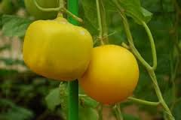
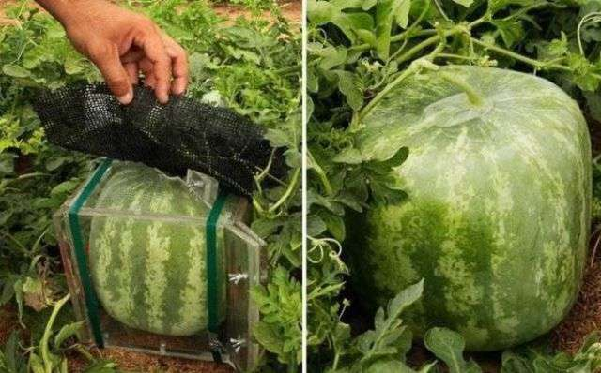
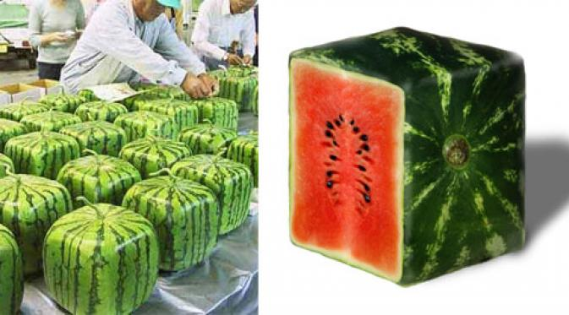
Pengembangan Agribisnis
Keterkaitan sistem produksi dengan pendukung yang efisien
Berorientasi Pasar

Slide 15
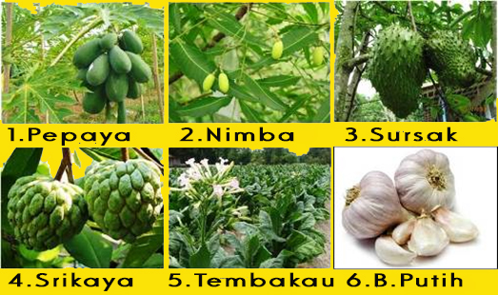
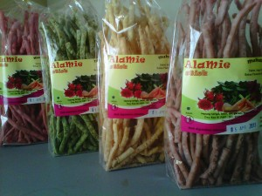
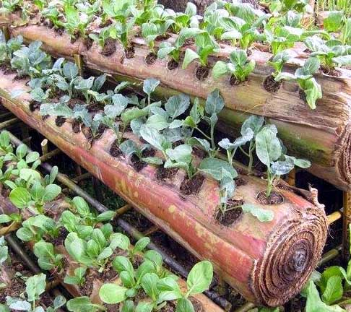
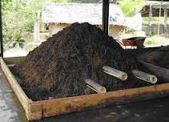
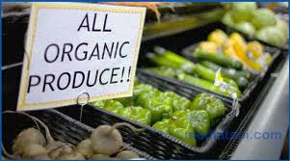
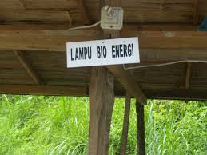
Pengembangan Agribisnis
Sustainable Development
Memperhitungkan kesinambungan supply demand dan daya dukung lingkungan untuk produksi jangka panjang

Slide 16
Pembangunan Agribisnis
Untuk menghasilkan barang-barang modal dan saprodi pertanian.
Misal: industri pupuk, Industri pembibitan, Industri agro-otomotif, industry pakan
Pengembangan industry hulu ( up-stream agribusiness)

Slide 17
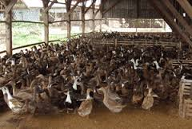
Pembangunan Agribisnis
Pengembangan pertanian/usaha budidaya tanaman/ikan/ternak
(on-farm agribusiness)

Slide 18
Pembangunan Agribisnis
Untuk mengolah komoditas pertanian menjadi produk-produk setengah jadi maupun produk jadi
Pengembangan industry hilir (down-stream agribusiness)

Slide 19
Pembangunan Agribisnis
Untuk memfasilitasi up-stream, on-farm dan down-stream.
Misal: infrastruktur, penelitian dan pengembangan, pendidikan dan penyuluhan, perbankan, kebijakan pemerintah dan perdagangan baik antar daerah maupun antar negara
Pengembangan sektor jasa (services for agribusiness)

Slide 20
Pembangunan agribisnis pada dasarnya merupakan pembangunan pertanian, industry dan jasa secara saling terkait (sinergi) dalam mendayagunakan sumberdaya agraris (resources-based) yang dimiliki Indonesia

